Slide 1
理想气体的微观模型

Slide 2
理想气体微观模型提出的实验基础：
1、气体很容易被压缩
2、气体分子可以到达它所能到达的任何空间。
3、平衡态下，气体的温度和压强都不随时间改变。

Slide 3
理想气体的微观模型：
1、分子本身的线度与分子之间的距离相比可忽略不计,视分子为没有体积的质点。
2、除碰撞瞬间外，分子之间及分子与器壁之间没有相互作用力，不计分子所受的重力。

Slide 4
3、处于平衡态的理想气体，分子之间及分子与器壁间的碰撞是完全弹性碰撞。气体分子的动能不因碰撞而损失。

Slide 5
1、分子本身的线度与分子之间的距离相比可忽略不计,视分子为没有体积的质点。
计算标准状况下（0℃,1atm）单位体积空间的气体分子数-洛施密特常量：

Slide 6
标准状况下分子间平均距离:
数据表明：分子间距是分子本身大小的几倍或更大。
论点1导致气体很容易被压缩。

Slide 7
2、除碰撞一瞬间外，分子间互作用力可忽略不计。 分子在两次碰撞之间作自由的匀速直线运动。不计分子所受的重力。
论点2导致气体分子可以到达它所能到达的任何空间。

Slide 8
3、处于平衡态的理想气体，分子之间及分子与器壁间的碰撞是完全弹性碰撞。气体分子的动能不因碰撞而损失。
论点3导致：平衡态下，气体的温度和压强都不随时间改变。

Slide 9
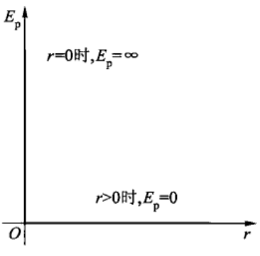
右图为理想气体分子势能曲线。
r为分子质心之间距离。
该图从能量角度反映了理想气体微观模型的内容。

Slide 10
总而言之，理想气体是由大量的、杂乱运动着的、除了弹性碰撞之外彼此没有相互作用的分子小球组成的集合。
事实表明：在压强不太高（与大气压比）、温度不太低（与绝对零度比）的情况下，根据上述模型得出的结论和气体的实验事实是十分符合的。

Slide 11
从理想气体微观模型出发，很自然地可以对气体分子的运动作如下统计性假设：在没有外力场的作用下，气体处于平衡态时分子向各个方向运动的机会是均等的。这一假设称为机会均等原理或混沌性假设．
这一假设是讨论诸如分子速度分布律等问题的重要前提。

